Slide 1
「ハザードマップ」を活かした
防災計画を考えよう！
～身近な危険を把握し、
地域の防災計画を考えよう！～

Slide 2
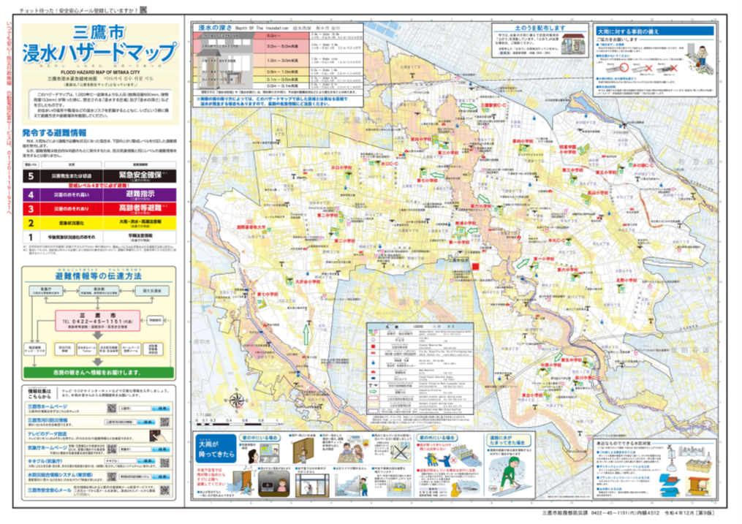
ハザードマップとは何だろうか?
☑
ハザードマップは、一般的には自然災害による被害を予測し、その被害の範囲を地図化したもの。災害時の避難や防災学習、土地利用の検討などに活用。
※ハザードマップは防災情報マップ、災害避難地図などの呼ばれ方をすることもある。
どこに家を買うか。
どこにお店を構えるかなどの判断に利用。

Slide 3
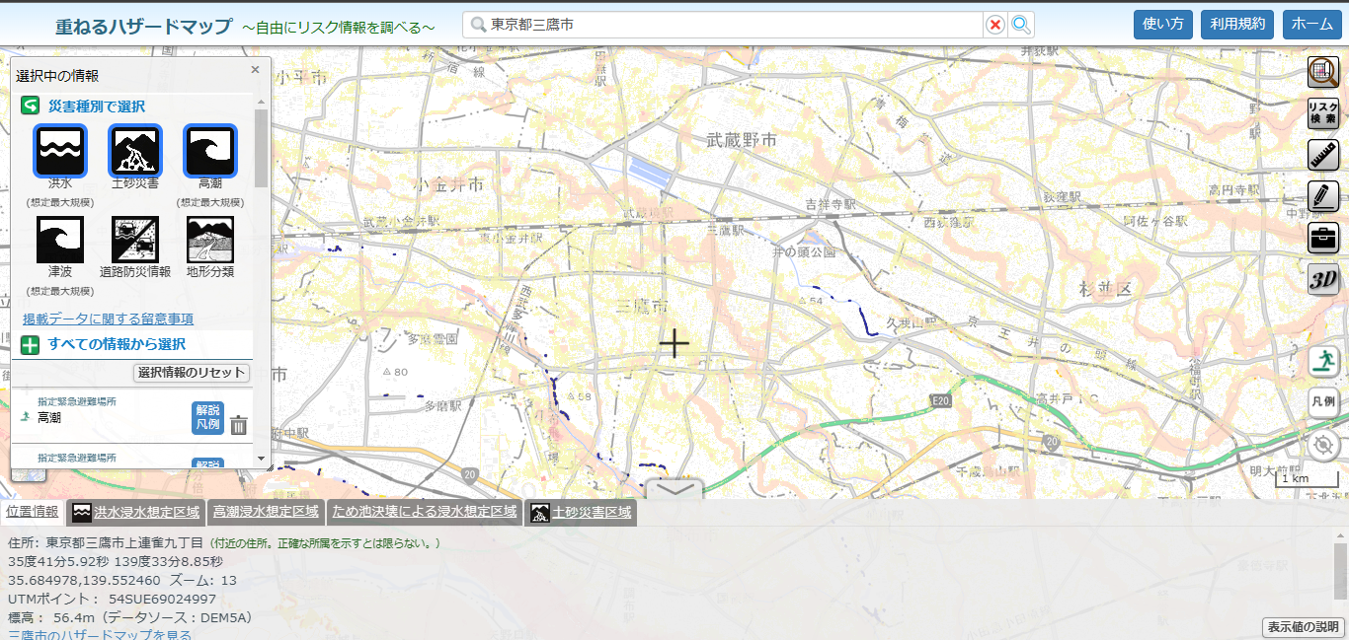
ハザードマップは誰が作成しているだろうか?
平成23年 津波防災地域づくりに関する法律の制定
平成27年 水防法の改正
→市町村は、水防法に基づき、浸水想定区域等について住民等に周知するため、所定の事項を記載した印刷物（ハザードマップ）を作成することが義務化
地方公共団体が作成し、公表
国土交通省が公開している「ハザードマップポータルサイト」
（https://disaportal.gsi.go.jp/index.html）

Slide 4
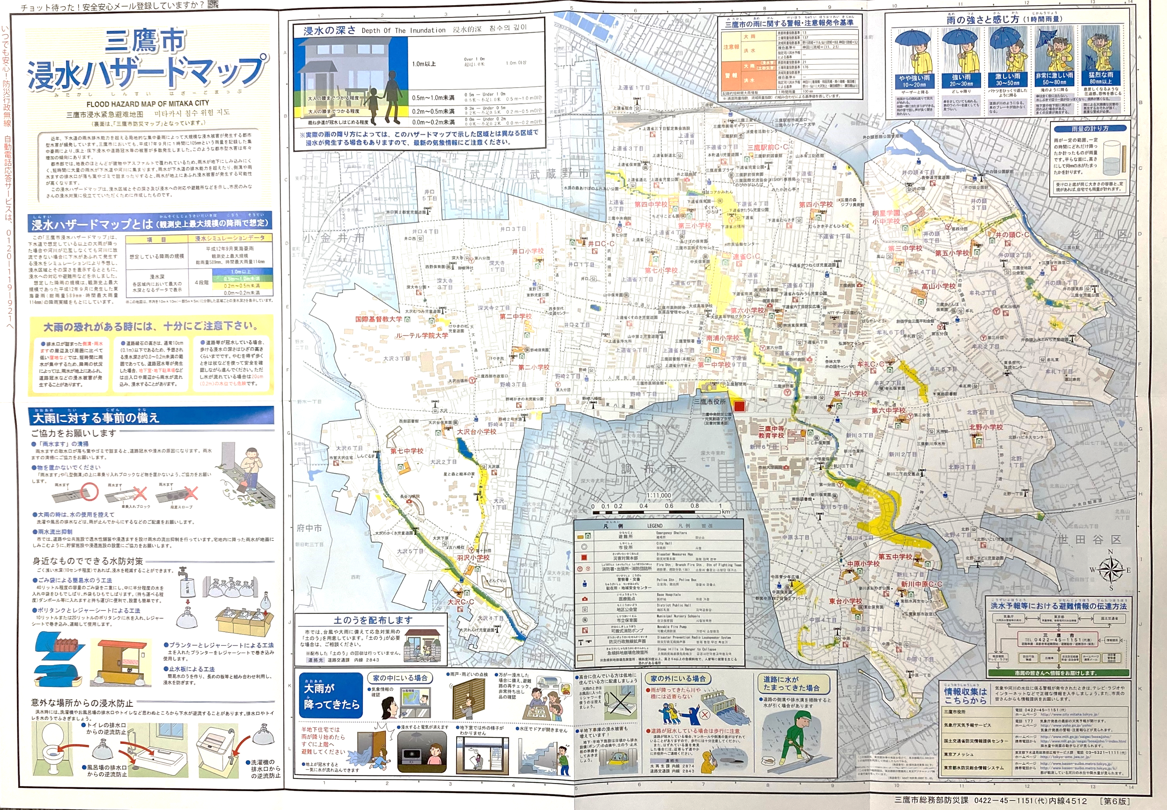
２つのハザードマップを見比べよう！
～マップの違いは何だろうか～
☑
☑
☑
（出典：三鷹市浸水ハザードマップ（左：第6版(平成31年2月)、右：第9版(令和4年12月））

Slide 5
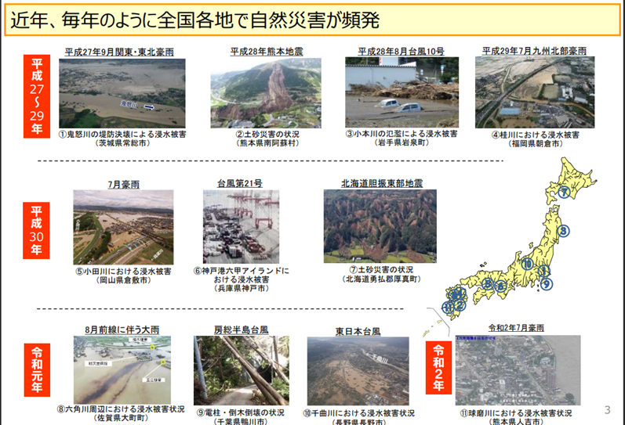
近年の自然災害の発生と水害（１）
■近年の水害による被害額
平成29年 約5,360億円
平成30年 約1兆3,500億円
（平成30年7月豪雨の被害額は約1兆1,580億円で
単一の豪雨災害として統計開始以来最大の被害額）
令和元年 約2兆1,800億円
（統計開始以来過去最高）
令和２年 約6,600億円
令和３年 約3,700億円（暫定値）
（参照：国土交通省報道発表資料）
（出典：国土交通省「ガイドライン策定後における内水浸水対策の取組状況」）

Slide 6
近年の自然災害の発生と水害（２）
番号 | 災害名（期間） | 主な被災地（特別警報が発表された都道府県） | 人的被害（人） |  |  | 住宅被害（棟）
 |  |  | 死者 | 行方不明者 | 負傷者 | 全壊 | 半壊 | 一部破損 | 床上浸水 | 床下浸水
1 | 6月29日からの大雨（6/29～7/2頃） | 関東・中部・九州 |  |  | 4 |  | 1 | 12 | 2 | 15
2 | 令和2年7月豪雨（7/3～31頃） | 東北・中部・九州（大雨特別警報：長野・岐阜・福岡・佐賀・長崎・熊本・鹿児島） | 84 | 2 | 82 | 1624 | 4529 | 2125 | 1746 | 6230
3 | 8月6日からの低気圧及び前線に伴う大雨（8/6～9頃） | 北海道・中国 |  |  | 4 |  |  | 24 | 12 | 54
4 | 台風9号（8/31～9/3頃） | 中国・九州 |  |  | 34 | 5 | 7 | 104 |  | 35
5 | 台風10号（9/4～7頃） | 中部・九州 | 3 | 3 | 110 | 7 | 43 | 1680 | 31 | 252
6 | 台風12号（9/23～25頃） | 近畿 |  |  |  | 1 |  | 2 | 6 | 35
7 | 台風14号（10/7～11頃） | 関東・中部・近畿（大雨特別警報：東京） |  |  | 3 |  |  | 15
（出典：総務省消防庁『防災白書』（令和3年度版）97頁をもとに作成）

Slide 7
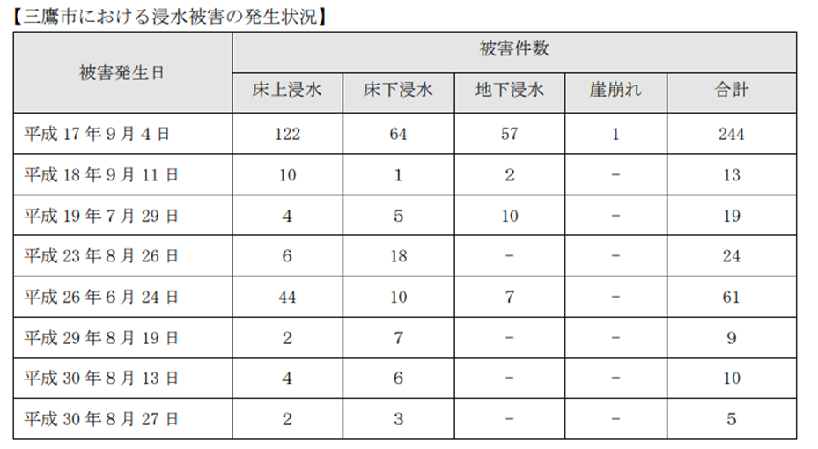
○○市の近年の水害の発生状況を知ろう！
☑
【資料を読み、ワークシートに取り組もう！】
資料１を読み、○○市で近年発生した水害について、ワークシート「１．○○市における水害の発生状況について」に箇条書きでまとめよう！
☑
【回答例】
・令和元年 10 月の台風第 19 号により野川の水位が約4時間にわたり氾濫危険水位を超過した。
・三鷹市として、初めて避難勧告が約600人に発令された。
☑
（出典：『三鷹市地域防災計画【風水害編】』（令和3年改訂））

Slide 8
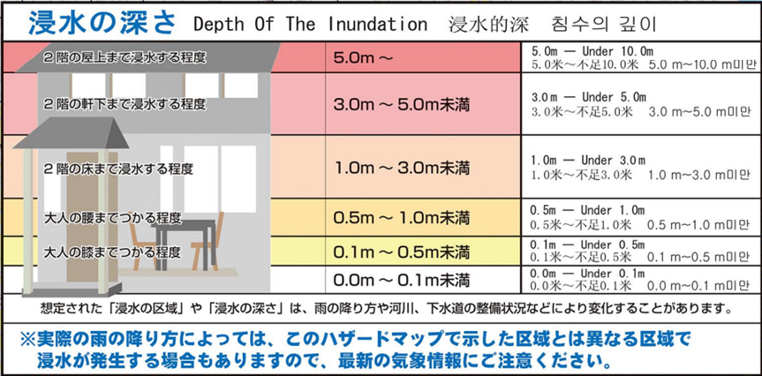
ハザードマップを活用して通学路の危険箇所を確認しよう（１）
【ワークシートに取り組もう！】
（１）ハザードマップを用い、自宅と学校、通学路の「浸水の深さ」を調べ、身近な危険箇所を確認しよう！
☑
☑
【回答例】
・自宅 ：0.1m～0.5m未満
・学校 ： 0.1m～0.5m未満
・通学路 ：ほとんどが0.1m～0.5m未満だが、一部○○橋の付近が1.0m～3.0m未満の箇所がある。
・【まとめ】身近な危険箇所
：○○橋と○○川沿いの道に浸水、
○○坂付近に土砂崩れの可能性がある
☑
（出典：三鷹市浸水ハザードマップ（第9版））

Slide 9
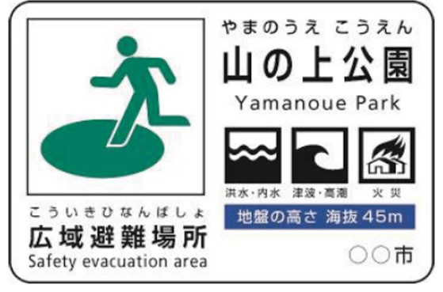
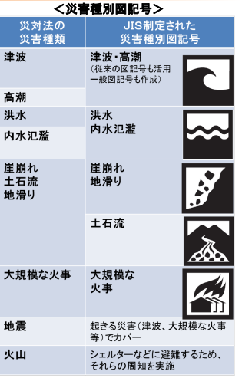
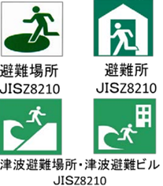
ハザードマップを活用して通学路の危険箇所を確認しよう（２）
【ワークシートに取り組もう！】
（２）ハザードマップを用い、自宅や通学路付近の避難場所を確認しよう！
■避難場所のマーク
身近にある避難場所の記号を確認しよう。
山の上公園が洪水・内水氾濫、津波・高潮、火災の広域避難場所となっていることを示す
☑
【回答例】
・自身が利用する可能性のある避難場所
：○○中学校
（出典：内閣府ウェブページ「避難場所等の図記号の標準化の取組」）

Slide 10
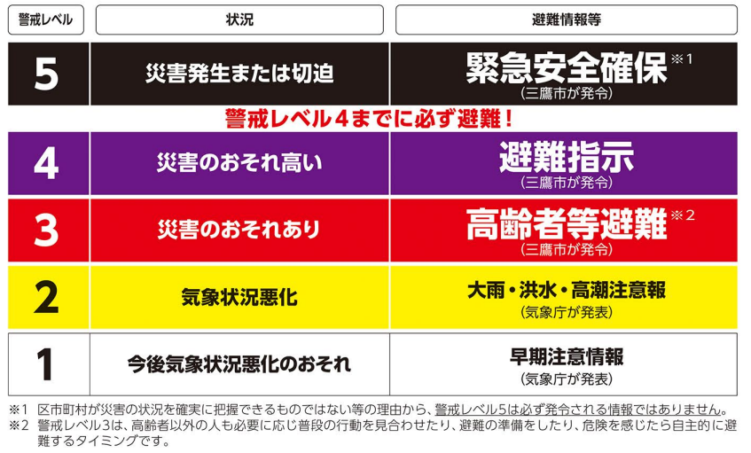
ハザードマップを活用して通学路の危険箇所を確認しよう（３）
避難はどのタイミングですべきだろうか?
☑
市が発令する「避難指示」に従い
高齢者等がいる場合は「高齢者等避難」に従い避難を開始する。
☑
（出典：三鷹市浸水ハザードマップ（第9版））

Slide 11
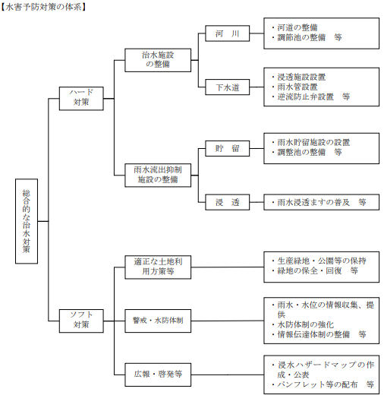
○○市の防災計画を考えよう！（１）
☑
■○○市の防災計画を知ろう！
☑
○○市の水害対策
【ハード対策】
・河川の改修
・下水道の整備・拡充
・雨水流出抑制施設の設置
（短時間の多量流出の抑制）
【ソフト対策】
・警戒・水防体制の確立
・浸水ハザードマップによる広報・啓発
☑
（出典：『三鷹市地域防災計画【風水害編】』（令和3年改訂））

Slide 12
○○市の防災計画を考えよう！（２）
■社会問題としての高齢者など「避難行動要支援者」の逃げ遅れへの対策を考えよう！
・内閣府「令和元年台風第 15 号・第 19 号をはじめとした一連の災害に係る検証レポート（最終とりまとめ）」（令和２年３月）に見る「避難行動要支援者」への対策の必要性
○台風第 19 号においては、高齢者や障害者等（要配慮者）の避難に課題があった。全体の死者（84 名）のうち 65 歳以上高齢者は約 65%であり、また、自宅での死者（34 名）のうち 65 歳以上高齢者は 79%であった。また、障害のある方の避難が適切になされなかった事例もあった。
○災害発生時の避難行動について特に支援を要する者（避難行動要支援者）については、実効性のある避難支援がなされるよう、平成 25 年の災害対策基本法改正において、避難行動要支援者名簿の作成が市町村に義務づけられた。現状、避難行動要支援者名簿は98.9％の市町村において作成が完了している。 （…中略…）
○避難行動要支援者一人ひとりに合った支援体制を確保するためには、具体的な避難支援の方法等について「個別計画」（避難行動要支援者の避難行動支援に関する取組指針（平成２５年８月内閣府（防災担当））において位置付け）を策定しておくことが重要となるが、令和元年６月１日時点において、名簿に記載された支援者全員について個別計画を策定済みとなっている市町村は 12.1％、一部の支援者について策定済みとなっている市町村は 50.1％と策定が進んでいない。また、避難行動要支援者とのつながりが希薄かつ医療・福祉の専門知識を十分に有しない地域住民に個別計画の策定を頼っている現状においては、実効性のある計画の策定は困難となっている。
（出典：内閣府「令和元年台風第 15 号・第 19 号をはじめとした一連の災害に係る検証レポート（最終とりまとめ）」（令和２年３月）60頁）

Slide 13
○○市の防災計画を考えよう！（３）
【グループワーク】
■社会問題としての高齢者など「避難行動要支援者」の逃げ遅れへの対策を考えよう！
（現在の問題）
・高齢者などの「避難行動要支援者」の逃げ遅れへの対策が必要。
・対策として避難行動要支援者名簿の作成が市町村に義務づけられているが、十分活用されていない。
・避難行動要支援者には「個別計画」策定が求められているが、その対策は十分に進んでいない。
【グループワーク：地域の「避難行動要支援者」の避難計画を考え、市に提案しよう！】
・各グループには、ハザードマップの一部が配布されています。グループで当該地域の高齢者の避難計画を考えよう。話し合いに際しては以下の点に注目しよう。後ほど、各グループに発表してもらいます。
①危険箇所（水害時に想定される危険）
②避難場所（避難場所までの順路）
③避難のタイミング
④高齢者の避難に当たっての注意事項
⑤その他避難をスムーズに進めるために可能な取組

Slide 14
○○市の防災計画を考えよう！（４）
【発表・まとめ】
■発表 ：他のグループの意見を聞いて、興味深い意見・アイディアをワークシートにメモしよう。
■まとめ ：○○市における高齢者の避難計画と必要な政策を市長に提案しよう！
ワークシートに有効と考える避難計画と、必要な政策を書こう。
☑
【回答例】
・○班の○○のアイディアは、どの地域にも活用できる。
☑
【回答例】
・市の予算には限りがあるため、○○市内全域で高齢者の避難に関する個別計画を作成することは困難である。○○地域は、○○川に近い一方で、高齢者も多いため、重点的に個別計画の作成を進めるべきだ。

Slide 15
参考資料
【参考資料】
・○○市ハザードマップ（第○版）
・○○市地域防災計画【風水害編】（令和○年）
・国土交通省「ハザードマップポータルサイト」（https://disaportal.gsi.go.jp/index.html）
・国土交通省「ガイドライン策定後における内水浸水対策の取組状況」
・内閣府「避難場所等の図記号の標準化の取組」
・内閣府「令和元年台風第 15 号・第 19 号をはじめとした一連の災害に係る検証レポート（最終とりまとめ）」（令和２年３月）
・総務省消防庁『防災白書』（令和3年度版）
【教材キット作成者】倉方慶明（東京外国語大学文書館）
【謝辞】 本研究は、日本科学協会の笹川科学研究助成による助成を受けたものです。
☑

